Slide 1
越南報廢管理系統
http://onescrap.fushan.fihnbb.com

Slide 2
目錄
1
系統概述
2
流程介紹
3
功能介紹
4
注意事項

Slide 3
系統概述-上線規劃
越南富山報廢系統是完成對SAP中需要報廢的物料進行統計，分類，庫存計算等作業的工具。由於報廢物料數量與種類繁多，人工通過Excel統計數據費時費力，紙檔簽核浪費資源和時間，因此通過此系統解決上述問題。
系統主要功能由票據審核，票據主檔創建，票據子檔創建，系統管理四大部分組成。
目前系統主要應用於越南富山廠區，富山IT作為維護部門，廊坊IT作為系統開發與設計部門。使用部門涉及(
CDS-EMS-VN-Operation Division,
DMS-VN MS-SD MS-ENGINEERING-DT,
DMS-VN MS-SP MS-Material Management-Warehouse management Ensky,
DMS-VN MS-SD MS-Assemble Operation-Production-2)

Slide 4
系統概述-系統網址
系統網址
  測試網址
    http://10.239.65.119:8001/onescrap-web
    各需求功能陸續上線測試中
  正式網址
    http:// onescrap.fushan.fihnbb.com
[ 注]
正式網址:測試驗收過的完整功能網址.
測試網址:驗收完成前及新功能需求變化測試用網址.

Slide 5
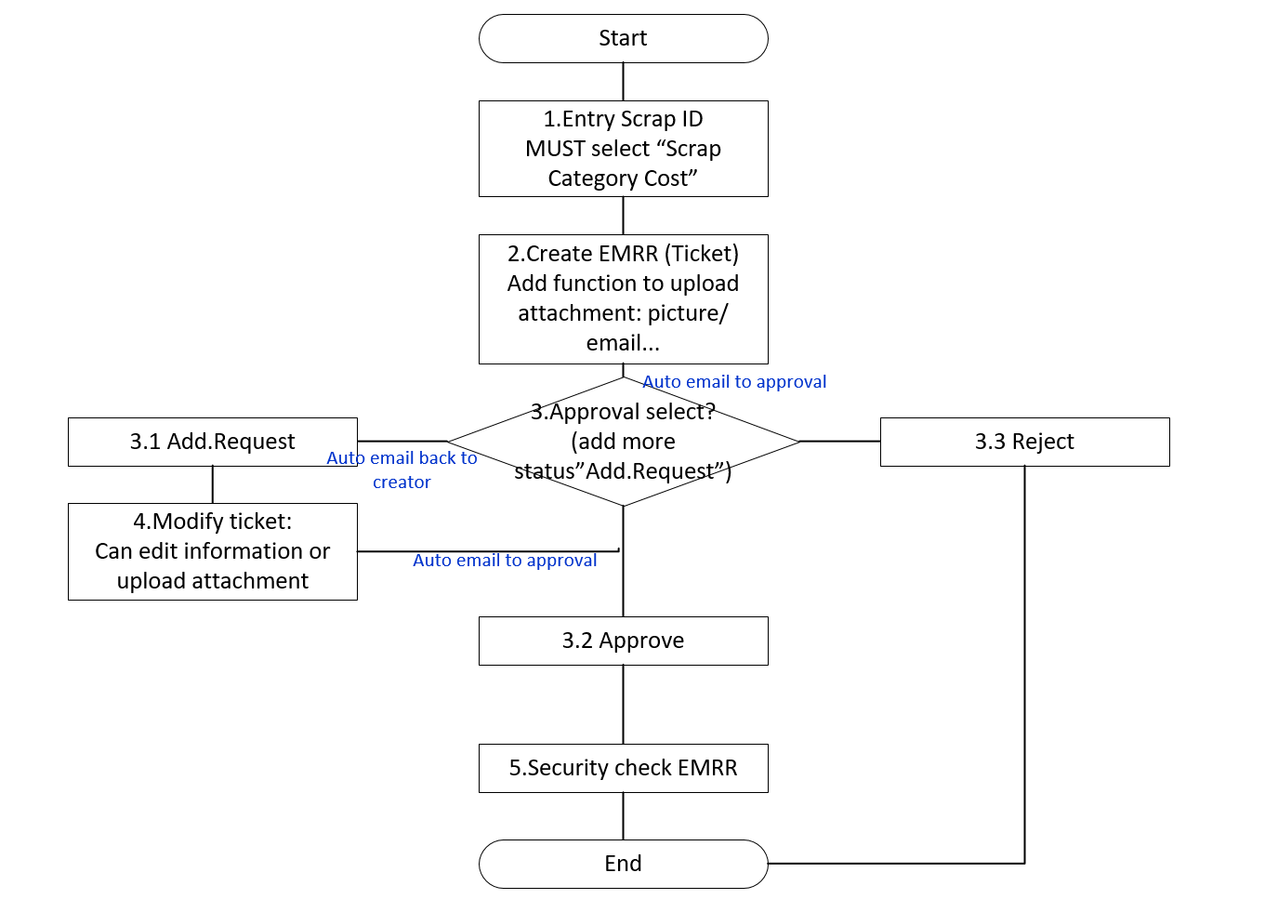
流程介紹-報廢申請單業務流程圖

Slide 6
流程介紹-流程推動機制
提交申請
審核-同意
審核-拒絕
新創建申請單,各數據完善后,提交給對應流程的下游任務人簽核,提單后,該單基本信息不允許再調整.
簽核意見為同意,提交后,系統自動推動該流程到下一任務人,簽核意見及簽核人/時間等記入簽核履歷供其他任務人或歷史查詢
整單拒絕:該流程回退到指定任務處,責成其再次完善單信息.

Slide 7
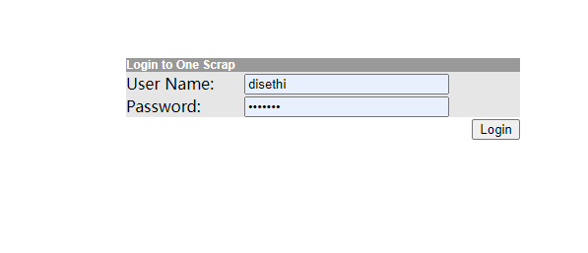
系統概述-系統登錄
系統登錄
[ 注]
帳號/密碼:同workflow帳號/密碼(SSO功能開發中)

Slide 8
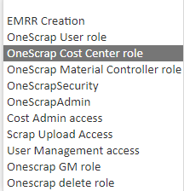
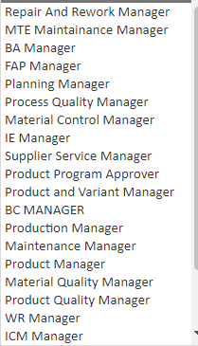
系統概述-角色設置
IT
OneScrapAdmin
生產部門
主管角色

Slide 9
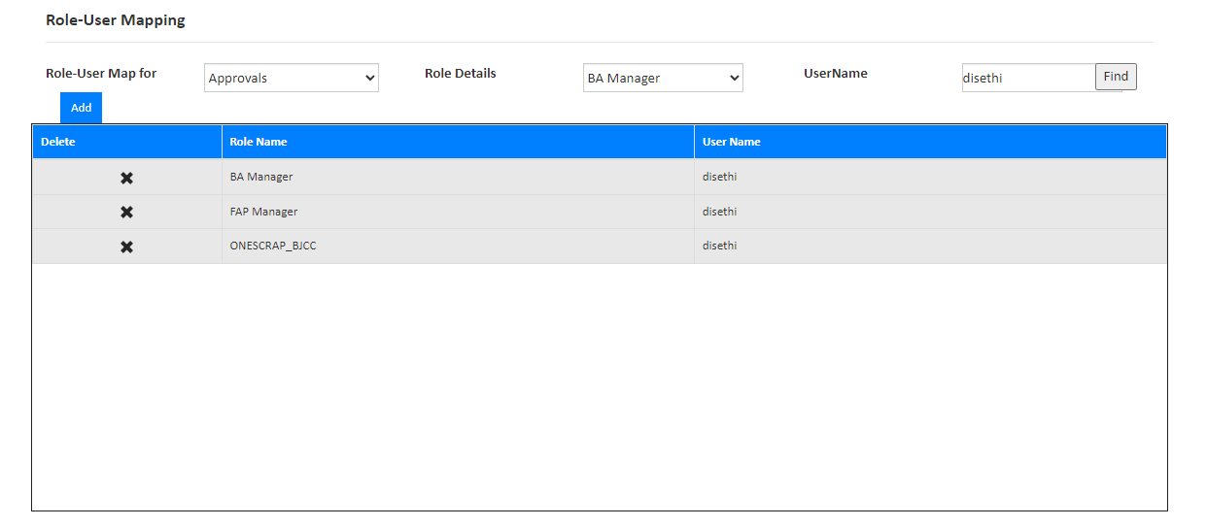
系統概述-角色設置
角色設置
角色類別
角色名稱
用戶

Slide 10
功能介紹-系統功能
Scrap
Admin
單據審核
主檔單據創建
子檔單據管理
系統管理
系統功能
Dashboard
McDashboard

Slide 11
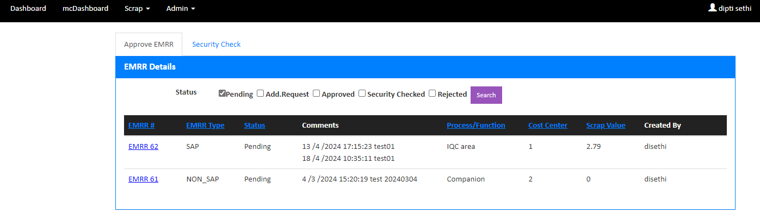
功能介紹-單據審核(1)
單據審核
審核單據列表

Slide 12
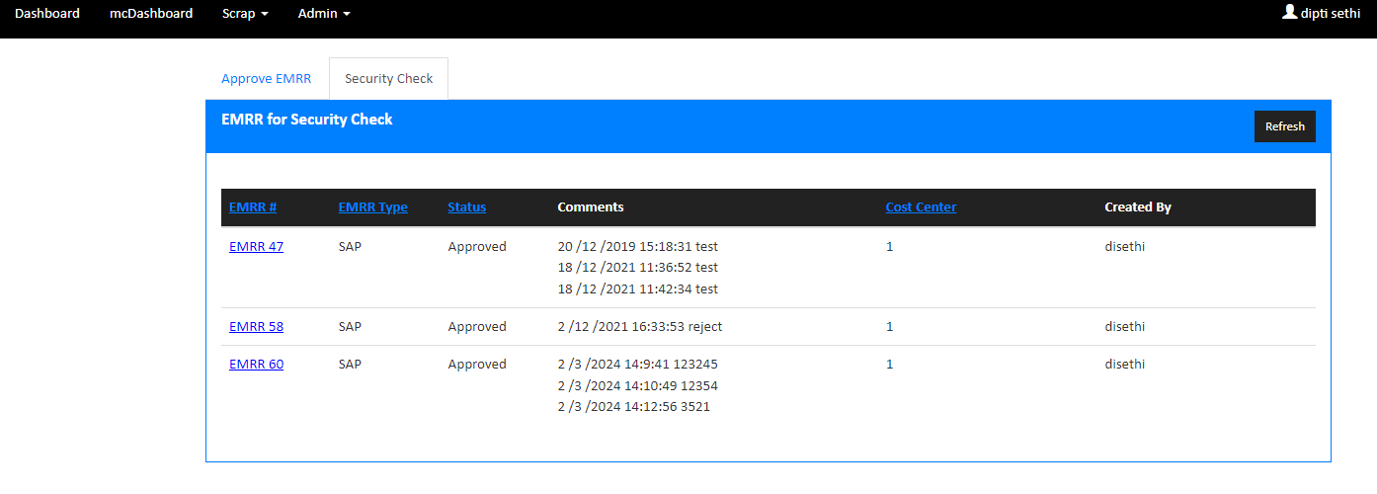
功能介紹-單據審核(2)
單據審核
校驗單據列表

Slide 13
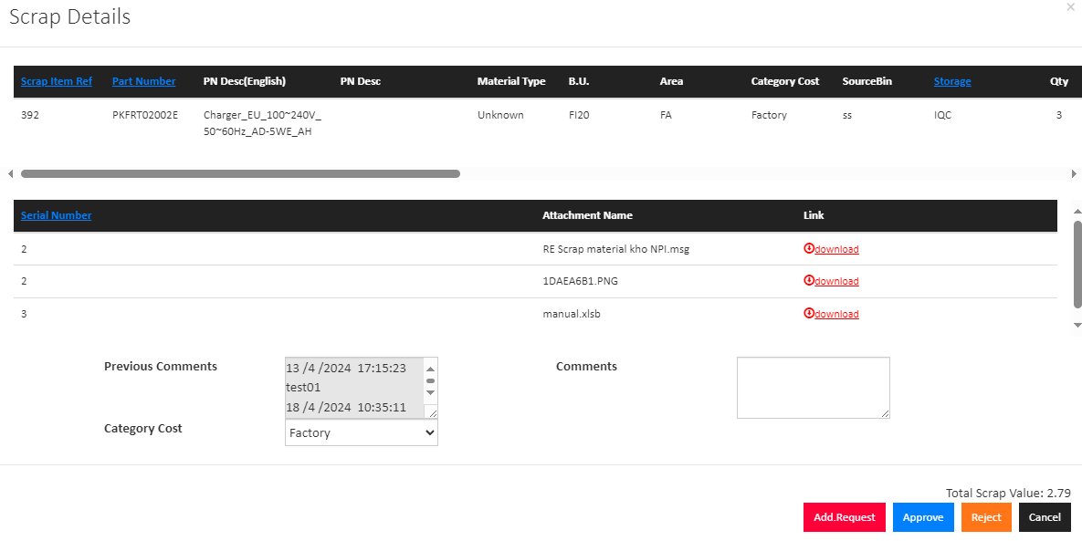
功能介紹-單據審核(3)
單據審核
附件錯誤退回

Slide 14
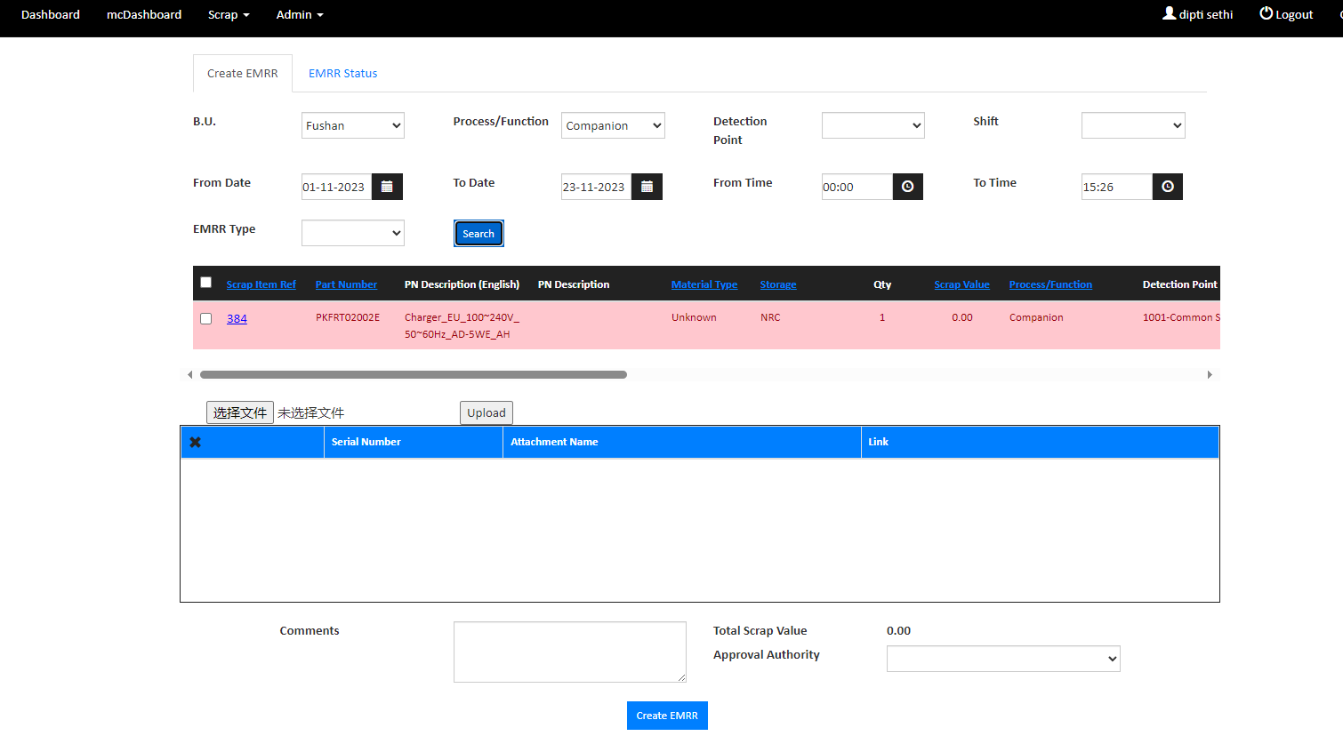
功能介紹-主檔單據創建(1)
主檔單據創建
上傳附件
選擇審核人
創建主檔單據

Slide 15
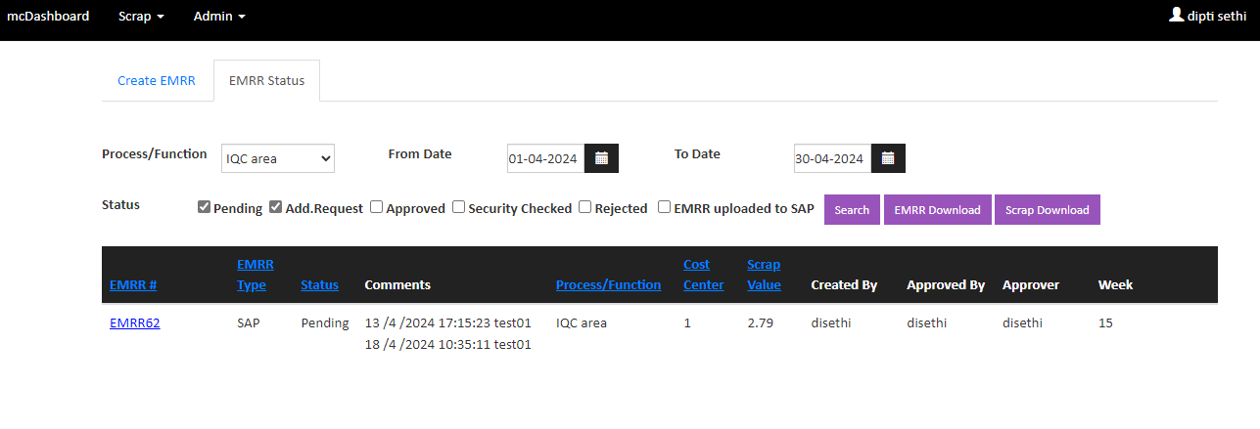
功能介紹-主檔單據創建(2)
主檔單據創建
導出主檔
導出子檔
單據列表

Slide 16
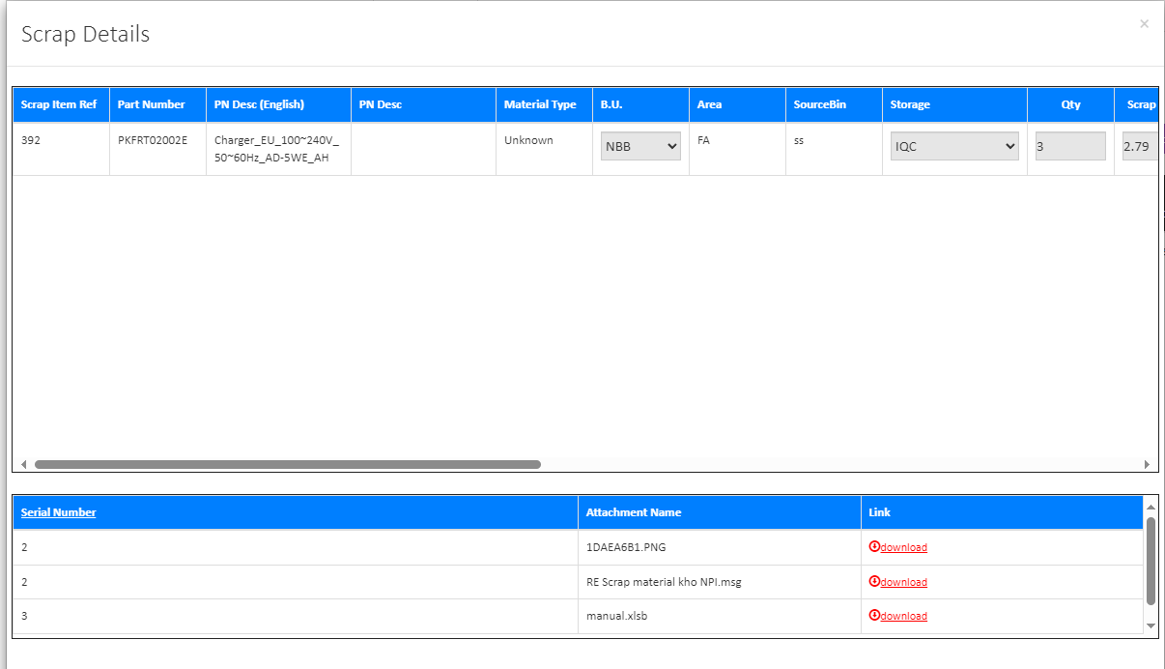
功能介紹-主檔單據創建(3)
主檔單據創建
附件列表
單據列表

Slide 17
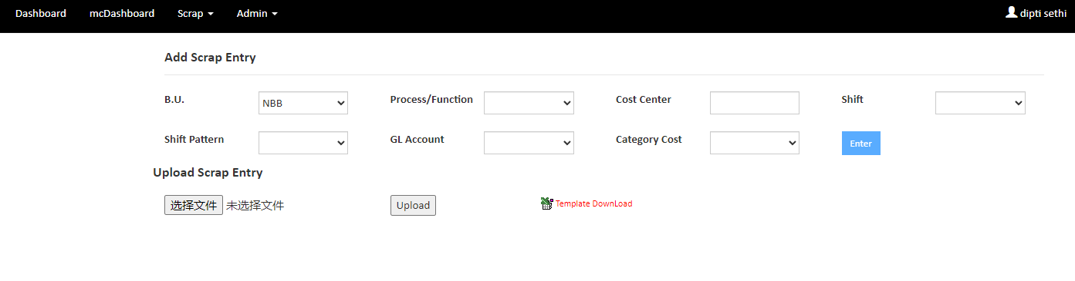
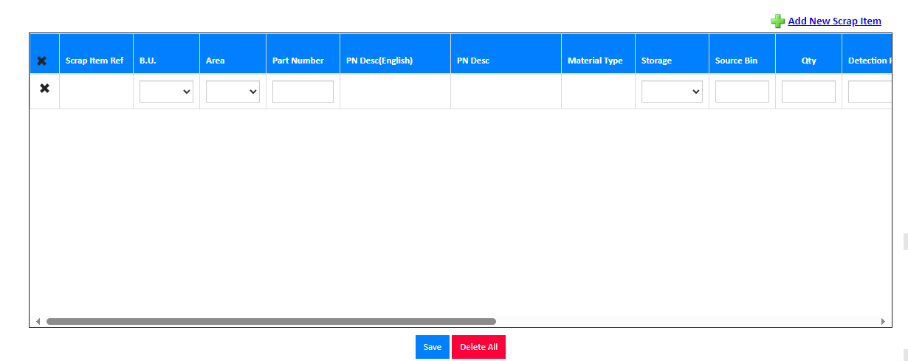
功能介紹-子檔單據管理(1)
Scrap Entity
單筆添加
料號導入
模板下載
生成子檔單據
刪除列表料號

Slide 18
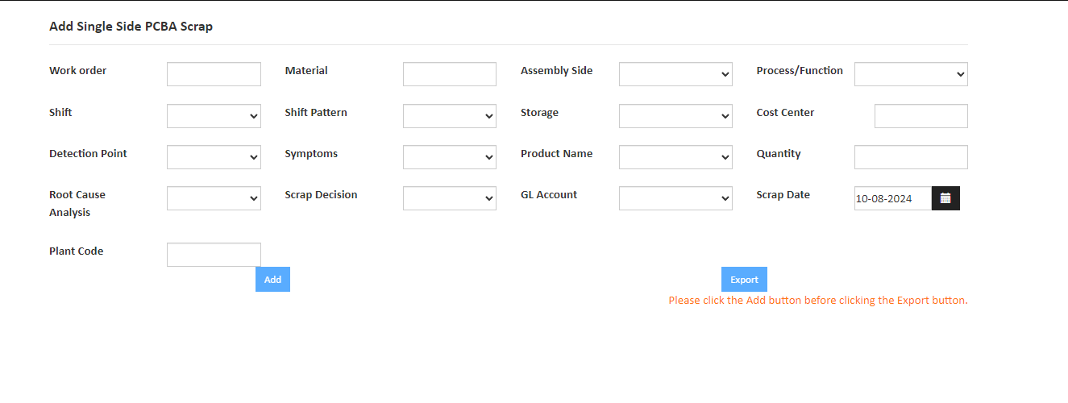
功能介紹-子檔單據管理(2)
Single Side PCBA Scrap
添加PCBA
PCBA導出

Slide 19
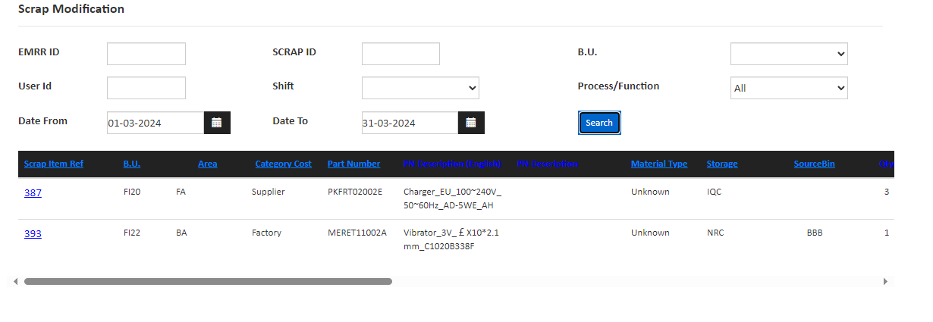
功能介紹-子檔單據管理(3)
Scrap Modification(1)
子檔數據列表

Slide 20
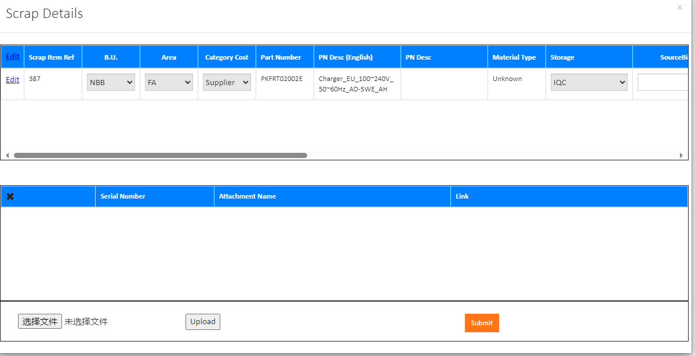
功能介紹-子檔單據管理(3)
Scrap Modification(2)
子檔數據編輯
附件編輯
提交

Slide 21
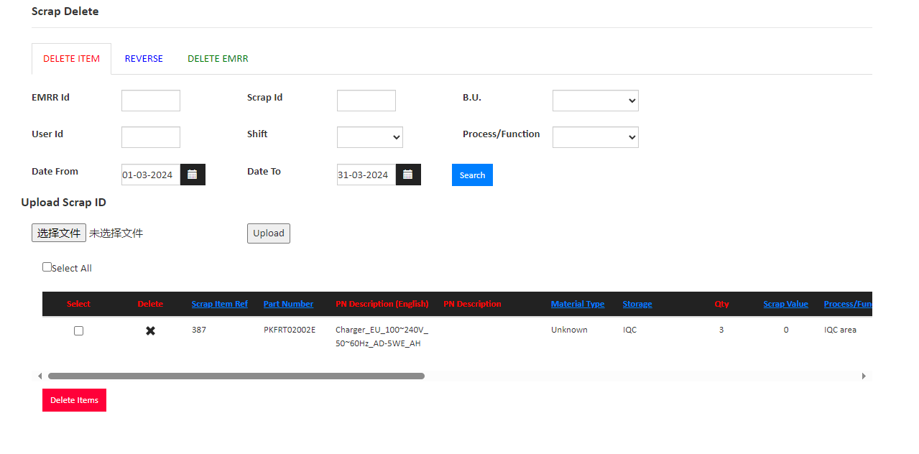
功能介紹-子檔單據管理(4)
Scrap Delete
批量上傳
批量提交

Slide 22
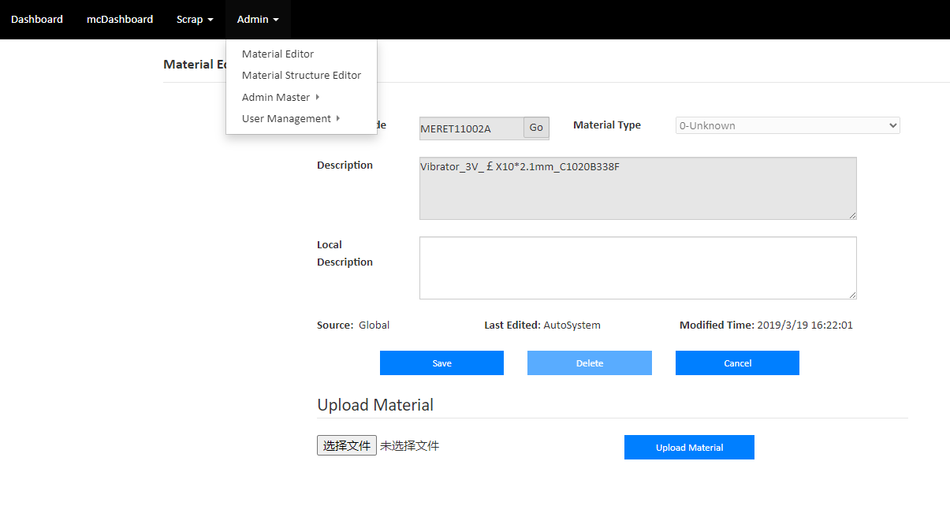
功能介紹-系統管理(1)
Material Editor
上傳料號

Slide 23
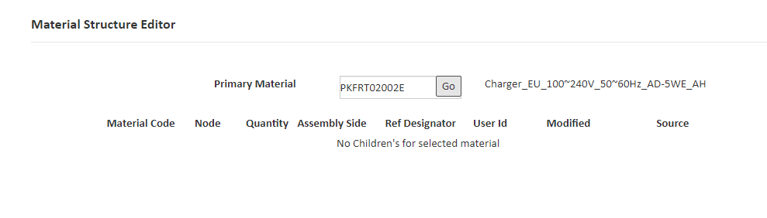
功能介紹-系統管理(2)
Material Structure Editor
主階料修改

Slide 24
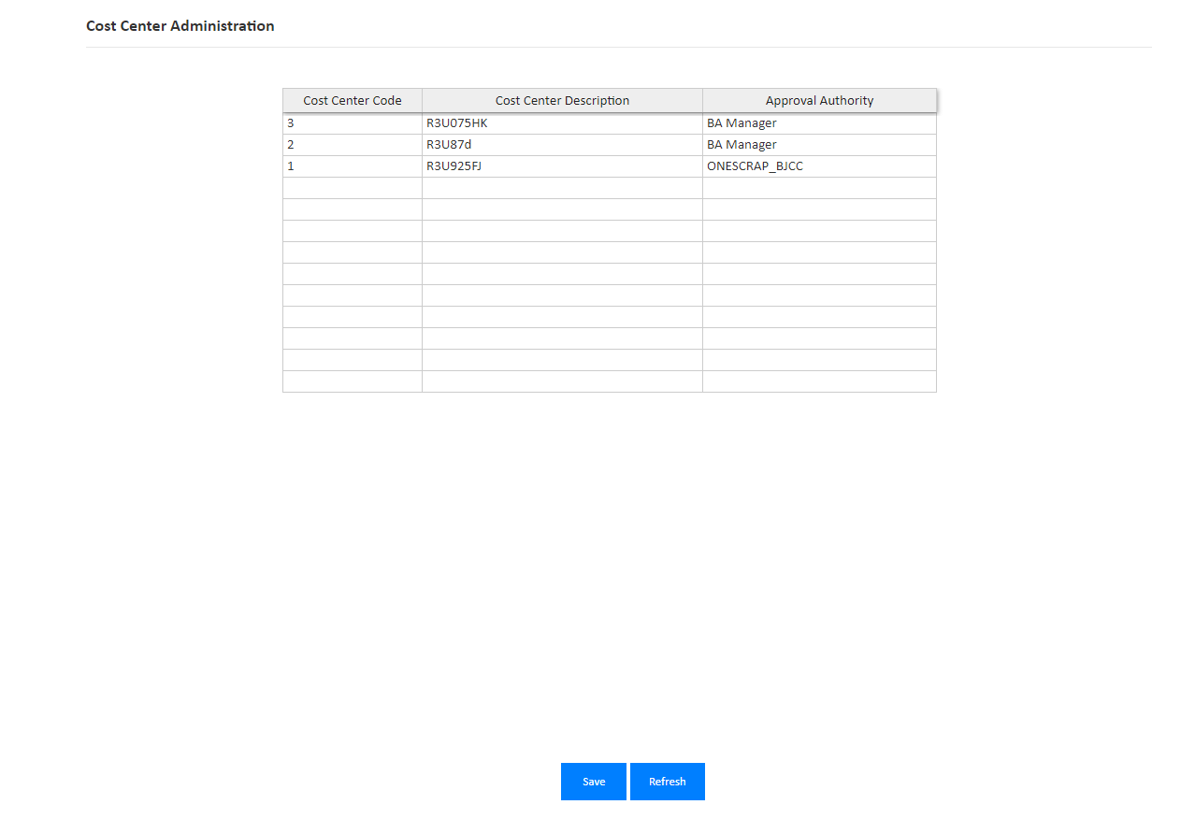
功能介紹-系統管理(3)
Cost Center
右鍵彈出刪除按鈕
保存數據
刷新數據

Slide 25
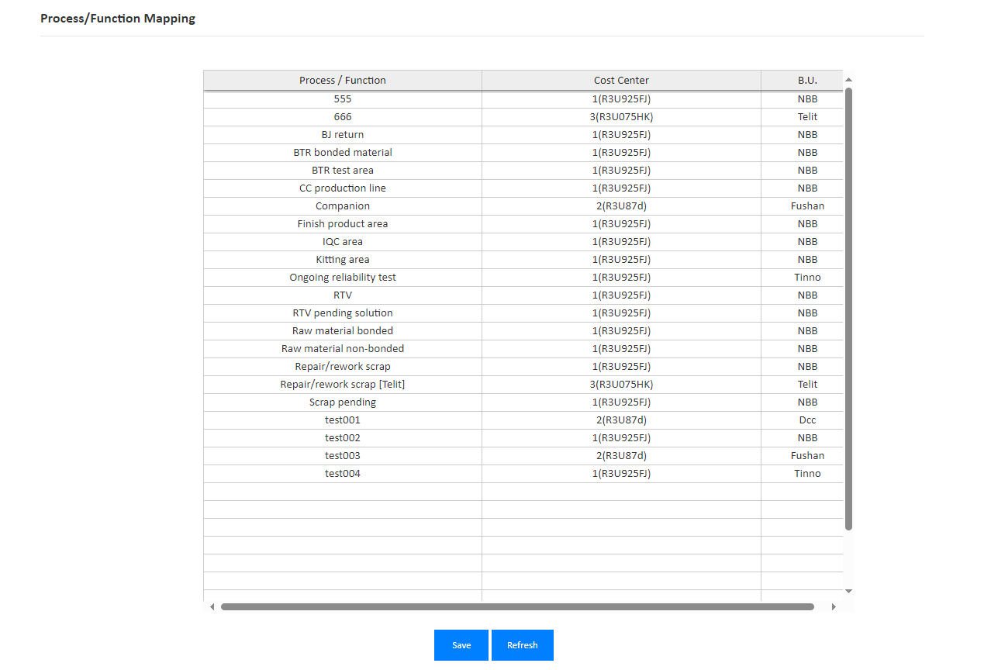
功能介紹-系統管理(4)
Process/Function
右鍵彈出刪除按鈕
保存數據
刷新數據

Slide 26
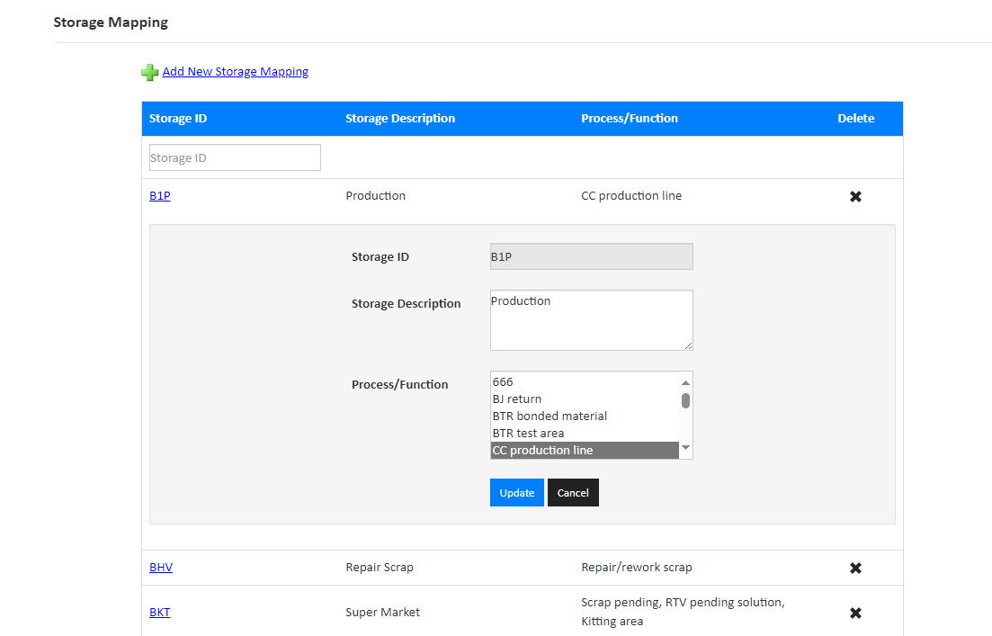
功能介紹-系統管理(5)
Storage Mapping
Add Storage Mapping
Delete Storage Mapping
Update Storage Mapping

Slide 27
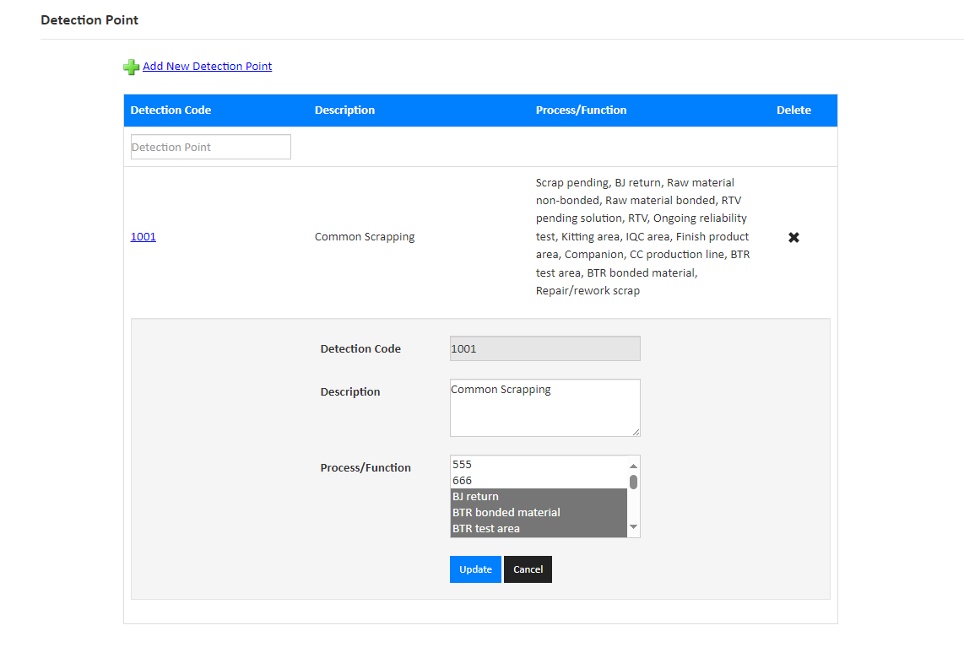
功能介紹-系統管理(6)
Detection Point
Add Detection Point
Delete Detection Point
Update Detection Point

Slide 28
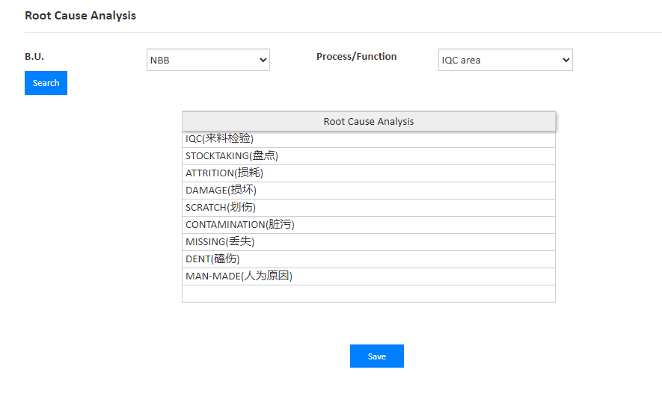
功能介紹-系統管理(7)
Root Cause Analysis
Update Root Cause

Slide 29
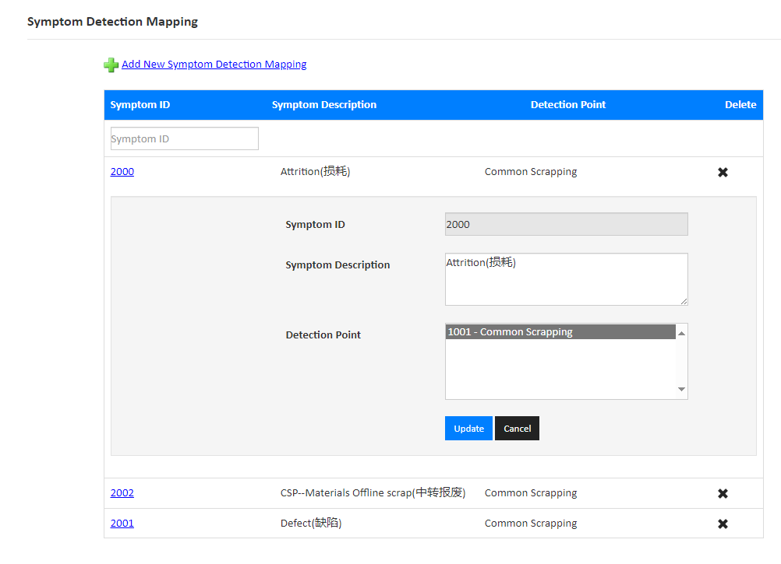
功能介紹-系統管理(8)
Symptom Detection Mapping
Add Symptom Detection
Delete Symptom Detection
Update Symptom Detection

Slide 30
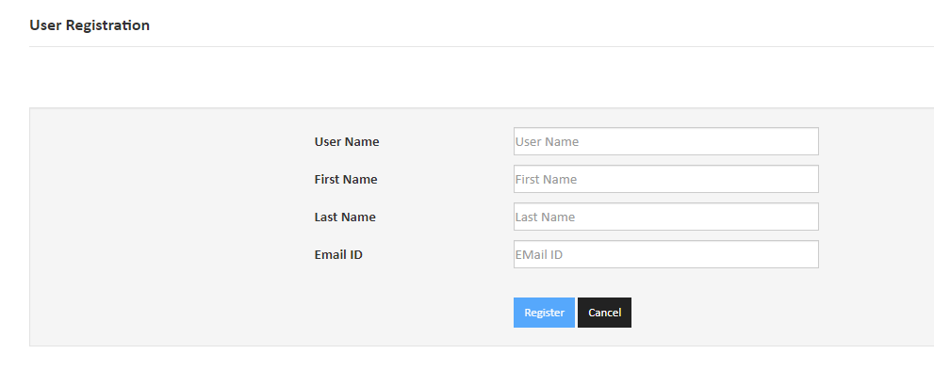
功能介紹-系統管理(9)
User Registration
Register Account

Slide 31
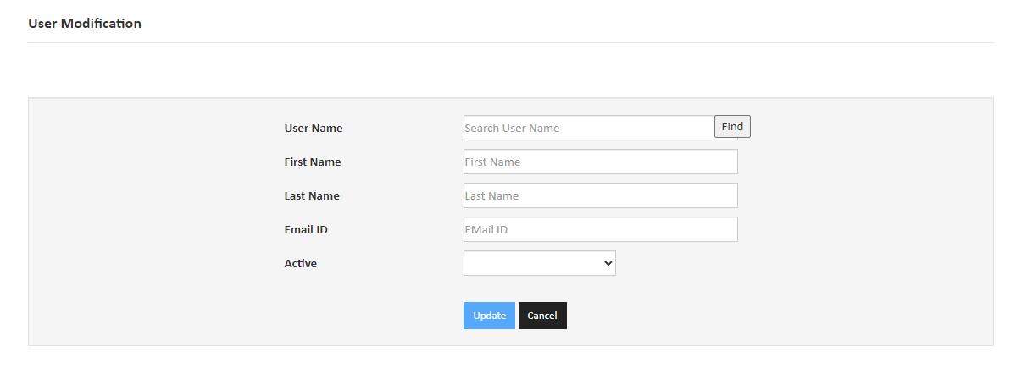
功能介紹-系統管理(10)
User Modification
Update Account

Slide 32
Thank You !

